Slide 1
Java Programlama Dili
Arş. Gör. Canan koç
Bölüm - 1

Slide 2
Java Kısa Tarihi
James Gosling ve ekip üyeleri projeye 90’ların başında başladı.
Java, önceden “Oak” yani meşe olarak adlandırılmıştır. Meşe olarak adlandırmasının sebebiyle ilgili çeşitli görüşler var bunlardan biri, gücü sembol etmesinden kaynaklanmasıydı bir diğeri ise, ofisin önünde duran meşe ağacından esinlenilmesidir.
1995’te marka anlaşmazlığı nedeniyle “Oak” isminin değiştirilmesi gerekiyordu. Ekip, bir isim bulmak için toplantı yaptı. Toplantıdan sonra, proje için: Java, DNA, Silk gibi isimler belirlendi. İsimleri tek tek eledikten sonra Java ismi kararlaştırıldı.
Java ismi, kahveden esinlenilerek verilmiştir.
1995’te Time dergisi Java’yı 1995’in en iyi on ürününden biri olarak adlandırmıştır.

Slide 3
Java Kullanıldığı Alanlar
Robotik alan
Web tabanlı içerikler
Mobil ve gömülü uygulamalar
Büyük veri teknolojileri
Yazılım alanları
Kurumsal ve banka uygulamalarında
Akıllı kartlar

Slide 4
Avantajlar
Basit sözdizimi ve hafif bir öğrenme eğrisi olan yüksek seviyeli bir dildir.
Windows, Mac OS ve Linux dahil tüm önemli işletim sistemleri destekler.
Java nesne odaklı bir dildir.
Java öğrenmek için tonlarca çevrimiçi Java eğitim kursu bulunmaktadır.
Java veri ve programlamaları paylaşmak için entegre bir mekanizmaya sahiptir.

Slide 5
Java Temel Bilgiler
Derleyici: Tüm kaynak kodun çalıştırılmadan önce makine koduna çevrilmesi işlemine derleme, bu işlemi yapan programa da derleyici - compiler denir.
Yorumlayıcı: Kaynak kodunun, makine koduna çevrilme ve çalıştırılma işleminin aynı anda olmasına yorumlama, bu işlemi yapan programa da yorumlayıcı – interpreter denir.
Java derleme ve yorumlama yöntemlerini bir arada kullanır. İlgili kaynak kod bir ara dile (bytecode) çevrilir yani derlenir, sonra bu arada kalmış kodlar çalışma zamanında çalıştırılır yani yorumlanır. Bu işlemleri Java için Java Sanal Makinesi JVM (Java Virtual Machine) yürütür.
Paket Kavramı: Bir uygulama geliştirirken yazılımlarda birçok sınıf kullanılır. Bu sınıfların kullanımlarını kolaylaştırmak, düzenli durmalarını sağlamak ve sınıf isimlerinin çakışmasını engellemek için paket (package) kavramı geliştirilmiştir. Paket, birbirleri ile mantıksal olarak ilişkili sınıfların aynı klasör altında toplanmasıdır.

Slide 6
Java Temel Bilgiler
Nesne Kavramı: Yazılımsal nesneler çevremizdeki nesnelerin bilgisayarda modellenmesidir. Nesne (object) yapısal bir değişken kümesidir ve içerisinde kendisine ait değişkenleri ve kendi durumunu değiştirmek için kullanılan metotları vardır.
Sınıf Kavramı: Nesneleri temsil etmek için yazılımda nesne sınıfları (class) oluşturulur. Sınıf (class) nesneler için ayrıntılı taslak – tasarım sunan, geliştirici tarafından tanımlanmış bir veri tipidir. Sınıfın içerisinde nesneye ait olan değişkenlerin ve metotların tanımlanması yapılır. Yani nesnelerin neler yapabilecekleri hangi işlemleri yapmaya yetkili oldukları belirlenir. Her nesne belirli bir sınıfa aittir ve belirli bir sınıftan oluşturulan tüm nesneler ortak özelliklere sahiptir.
Metot Kavramı: Yazılımsal nesneler çevremizdeki nesnelerin özelliklerini değişkenlerde saklar, nesnelerin davranışlarını ise metotlar ile gerçekler. Yani nesnelerin özellik ve davranışlarını onlara ait metotlar oluşturarak belirleriz. Metotlar bildiğimiz fonksiyon ve prosedürlerdir.
Main Metot Kavramı: Java’daki her uygulama nerede olursa olsun bağlı bulunduğu main metot’tan çalışmaya başlar. Bu metot
public static void main (String[] args) {}
metodudur.

Slide 7
Java’nın Yapısı
Nesne Yönelimlidir
Platform bağımsızdır(Mimari olarak nötrdür)
Taşınabilirdir
Dağıtıktır
Çok Kanallı ( Multi-Threaded) yapıdadır
Sıkı kurallı (Strongly-Typed) bir dildir.
Hafıza kullanımı
Derlenir ve Yorumlanır
Dinamiktir

Slide 8
Netbeans
Java uygulamalarını yapmak için Oracle Netbeans kullanacağız.
Kurulum için aşağıdaki linki bakınız.
https://www.youtube.com/watch?v=G2IaMReSBD0

Slide 9
İlk Program
Her Java programı ne kadar kısa ya da uzun olursa olsun bir class ‘’sınıf’’ içerisinde yer almalıdır.
Her Java programının mutlaka bir main() metodu vardır. Eğer Java programı birden fazla sınıftan oluşuyorsa; main() metodu bu sınıflardan hangisinde ise programın ana sınıfı o sınıftır. Ve program çalışmaya o sınıftan yani ana sınıftan başlar.
Herhangi bir Java programında Java uzantılı dosyaların ismi programın sınıf ismi ile aynı olmalıdır.
Java’da her bağımsız, anlamlı ifade – deyim ile biter. Program yazarken sınıflara, dosya isimlerine, değişkenlere anlamlı isimler verilmeli ve en azından birini büyük harfle başlatmalıyız.

Slide 10
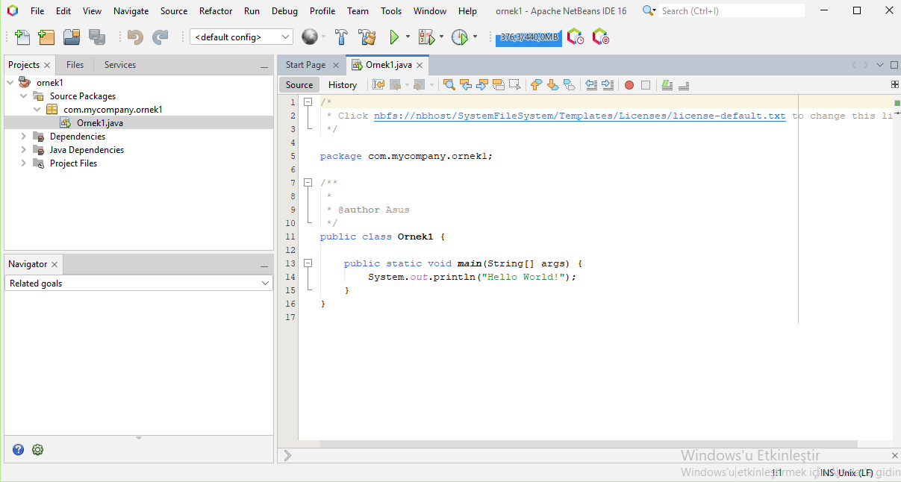
İlk Program
Aşağıdaki şekilde sınıf ismi ve dosya isminin aynı olması gösterilmektedir.

Slide 11
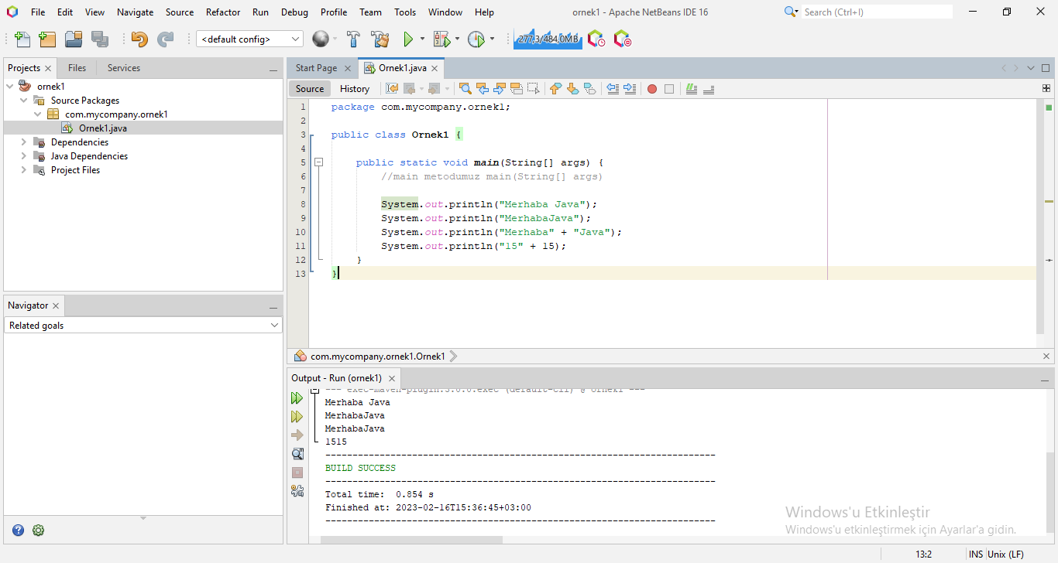
Örnek - 1
Merhaba Dünya’yı birkaç değişik şekilde yazdıralım.

Slide 12
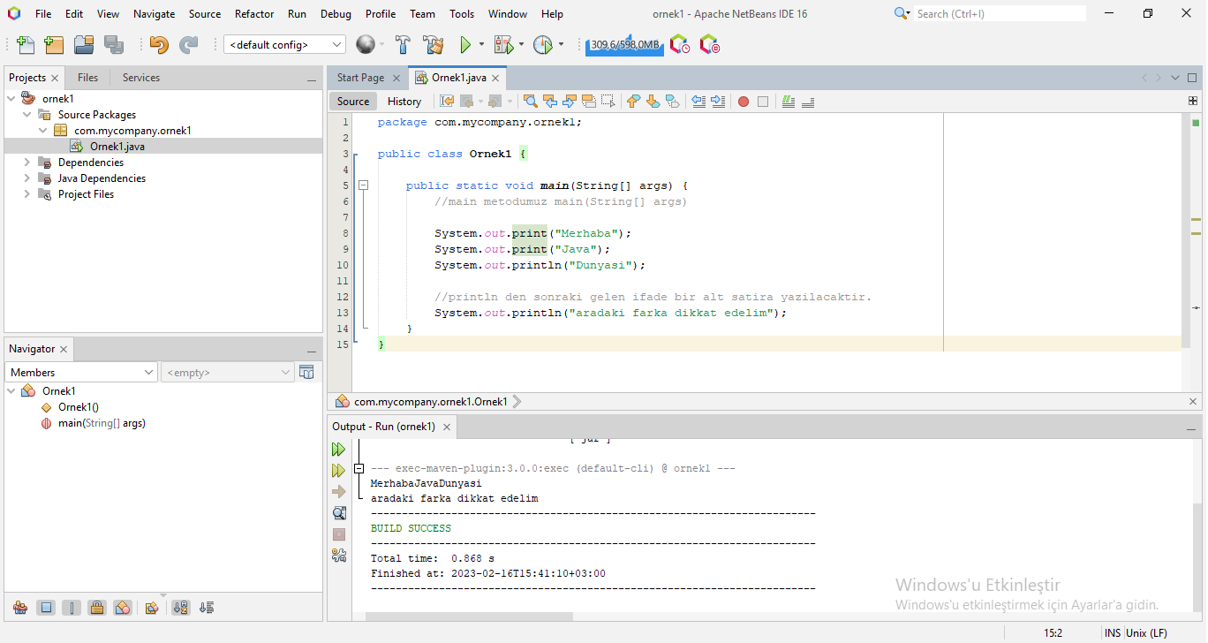
Örnek - 1

Slide 13
String ve + Operatörü
String ile başlayan ve onu izleyen veri tipleri kendiliğinden String tipine dönüştürülür.
System.out.println(‘’15’’ + 15) ya da System.out.println(‘’Merhaba’’ + ‘’Java’’) da olduğu gibi söz diziminin çıktısı 1515 şeklinde olacaktır.
Normalde + bir aritmetik operatördür ve toplama işlemini gerçekleştirir. Ancak ‘’15’’ String tipi bir ifade olduğundan, + toplama işlemini yapmaz sadece rakamları yan yana getirir.

Slide 14
String ve + Operatörü
System.out.print() Deyimi ekrana yazı yazmak için kullanılan ifadedir.
System.out.print(); , System.out.println(); , System.out.printf(); gibi üç ayrı şekilde kullanılır.
System.out.println(); ifadesi ekrana yazdırılanları satır atlatarak yazdırır.
System.out.print(); ifadesi ekrana bitişik yazılar yazdırır.
System.out.printf(çıkış formatı, çıktı alınacak ifade); kalıbına uygun çalışır.

Slide 15
Java Yorum Satırı
Java kaynak kodunun içerisine istediğiniz yorumları yazabilmeniz için belli yol izlemeniz gerekmektedir.
Java’da yorum satırlarını belirtme iki şekilde mümkün olur:
/* yorum */ , slash – yıldızdan, diğer yıldız - slash arasına kadar istediğiniz yorumu yazabilirsiniz. Uzun satırlı yorumlarda bu yöntemi kullanabilirsiniz.
// yorum , tek satırlık yorum yapmak için idealdir. Kısa yorumlarınız için bu yöntemi kullanabilirsiniz.

Slide 16
Veri Tipleri
Java dilinde kullanılan veri tipleri, sözdiziminin ve genel yapısının çoğunu aldığı C++ dilinden gelir. C++’ta ve dolayısıyla Java’da, temel veri tipleri ve sınıflar (referans/nesne veri tipleri) birbirinden ayrılmıştır.
Temel veri tipleri operatörler tarafından yönetilir.
Nesneler ise gönderilen mesajlar tarafından yönetilir.
Gerçi operatörlerden birkaçı nesneleri de yönetir. Temel veri tiplerinin nesne olmadığı ve mesaj gönderemediği unutulmamalıdır. Ancak, temel veri tipleri nesneler içinde yer alabilir.

Slide 17
Veri Tipleri
Mantıksal Veri Tipi (boolean)
Boolean | True (doğru) / false (yanlış) | 1 bit
Tamsayı Veri Tipi (integer)
Char | Unicode \n0000 | 16 bit | \n0000 ile \uffff arası
Byte | İşaretli tamsayı | 8 bit | -128 ile 127 arası
Short | İşaretli tamsayı | 16 bit | -32768 ile 32767 arası
Int | İşaretli tamsayı | 32 bit | -2147483648 ile 2147483648 arası
Long | İşaretli tamsayı | 64 bit | -9223372036854775808 ile 9223372036854775808 arası

Slide 18
Veri Tipleri
Gerçel Sayı Veri Tipi (float/double)
Float | IEEE 754 floating point | 32 bit | 3.4028235E38 ile 1.4E-45 arası
double | IEEE 754 floating point | 64 bit | 1.7976931348623157E308 ile 4.9E-324 arası

Slide 19
Özel Karakterler
Genellikle ekrana yazdırılmayan ve özel işleve sahip olan karakterlerdir:
\b | Geri al (backspace)
\t | Yatay sekme (horizontal tab)
\n | Yeni satıra geç (newline)
\r | Satır başı (carriage return)
\f | Form besleme (form feed)
\’ | Tek tırnak (single quote)
\’’ | Çift tırnak (double quote)
\\ | Ters bölü (backslash)
\ooo | Octal karakter/rakam
\uxxxx | Unicode (hexadecimal) karakter/rakam

Slide 20
Ayrılmış Kelimeler
abstract | boolean | break | byte | case | catch
char | class | const | continue | default | do
double | else | extends | final | finally | float
for | goto | if | implements | import | instanceof
int | interface | long | native | new | package
private | protected | public | return | short | static
super | switch | synchronized | this | throw | throws
transient | try | void | volatile | while

Slide 21
Operatörler
Atama operatörü: =
Toplama operatörü: +
Çıkarma operatörü: -
Bölme operatörü: /
Çarpma operatörü: *
Mod operatörü: %
Aritmetik operatörler, aritmetik işlemler yapmak için kullanılır.
Değişken tanımlama işlemi ile aritmetik işlemler de tek bir ifade ile gerçekleştirilebilir.
Arttırma operatörü: ++
Azaltma operatörü: --
Arttırma operatörü, değeri 1 arttırır; azaltma operatörü, değeri 1 azaltır.
Bitwise Operatörler
Bitwise operatörü: ~
Bitwise Ve operatörü: &
Bitwise Veya operatörü: |
Bitwise Sadece Biri operatörü: ^
Bitwise Sola Kaydır operatörü: <<
Bitwise Sağa Kaydır operatörü: >>
Bitwise Sola Kaydır ve Sola Ekle operatörü: >>>

Slide 22
Operatörler
Karşılaştırma Operatörleri
Küçüktür operatörü: <
Büyüktür operatörü: >
Küçük-eşittir operatörü: <=
Büyük-eşittir operatörü: >=
Eşittir operatörü: ==
Eşit değildir operatörü: !=
Karşılaştırma operatörü: instanceof //sınıflar için
Mantıksal Operatörleri
Değil (NOT) operatörü: !
Ve (AND) operatörü: &
Veya (OR) operatörü: |
Sadece Biri (XOR) operatörü: ^
Koşullu Ve (Conditional AND) operatörü: &&
Koşullu Veya (Conditional OR) operatörü: ||
Mantıksal operatörler sadece mantıksal değerlere uygulanırlar.

Slide 23
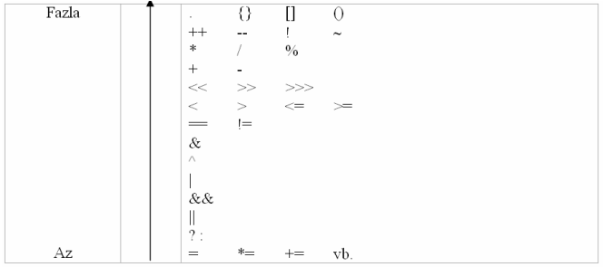
Operatörlerin Önceliği

Slide 24
Tip Dönüşümleri, Casting
Java uygulamalarında kullanılan veri türleri arasında uyumsuzluk oluştuğunda boyutu küçük olan veri tipi otomatik olarak boyutu büyük veri tipine dönüştürülür.
Örneğin int veri tipinin long veri tipine dönüştürülmesi vb. Çünkü bu dönüşümler esnasında veri kaybı olmaz. Yani tamsayılar kendi aralarında, gerçek sayılar kendi aralarında küçük tipten büyüğüne otomatik dönüştürülürler. Ancak büyükten küçüğe böyle bir otomatik durum yoktur. Söz konusu durumda veri kayıpları ortaya çıkabilmektedir.
Aslında tip dönüşümleri genelde büyükten küçüğe uygulamalarda ve tamsayı-gerçek sayı dönüşüm uygulamalarında kullanılmaktadır diyebiliriz.
Bir tamsayı ve bir gerçek sayı arasında işlem yapılacak olursa tamsayı gerçek sayıya dönüştürülür.

Slide 25
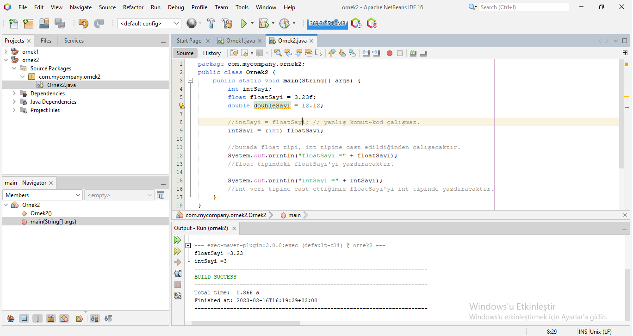
Örnek - 2
Sayısal tipler arası dönüşümleri inceleyelim.

Slide 26
Örnek - 2
int veri tipi ondalıklı – gerçek sayıları tutamadığından, floatSayi’nin virgülden sonraki bölümünü almadı.
Aslında int veri tipinin virgülden sonraki kısmı almaması veri kaybı anlamı taşır.
Önceliği matematiksel hesap olan projelerde bu tip dönüşümlere dikkat edilmesi gerekmektedir.

Slide 27
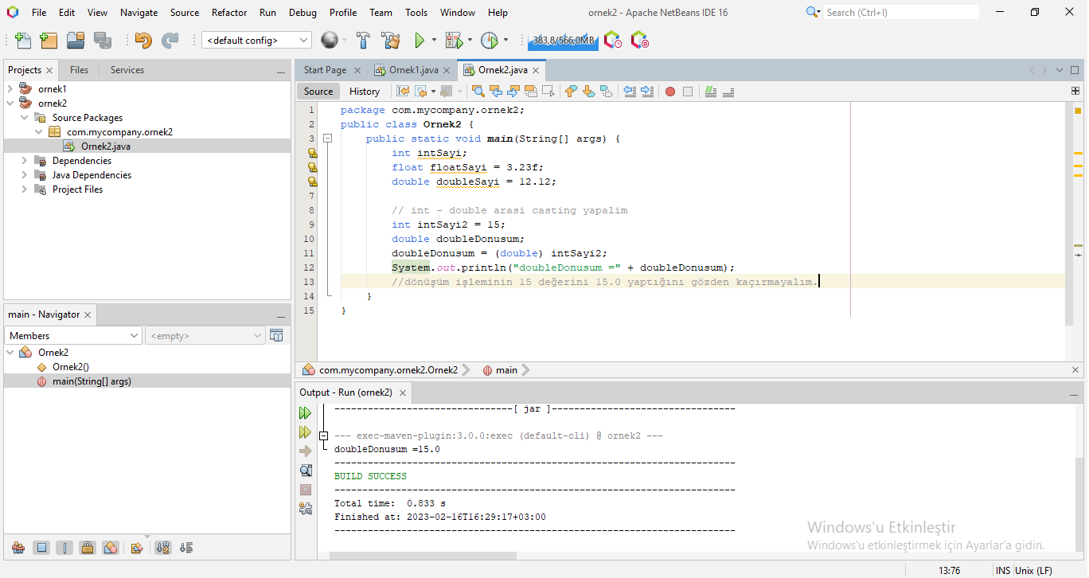
Örnek - 2

Slide 28
Primitif Veri Tipleri ve Karakter Katarları Dönüşümleri
String veri tiplerinin sayısal tiplere dönüşümü Programlama esnasında en çok karşılaşılan tip dönüşümleridir. Örnekler üzerinden inceleyelim. String veri tipinin sayısal veri tiplerine dönüştürülmesi için iki yöntem kullanabiliriz;
…………..valueOf(String);
…………..parse…(String);
Noktalarla boş bırakılan alanlarda dönüştürülecek veri tiplerinin nitelikleri vurgulanacaktır.

Slide 29
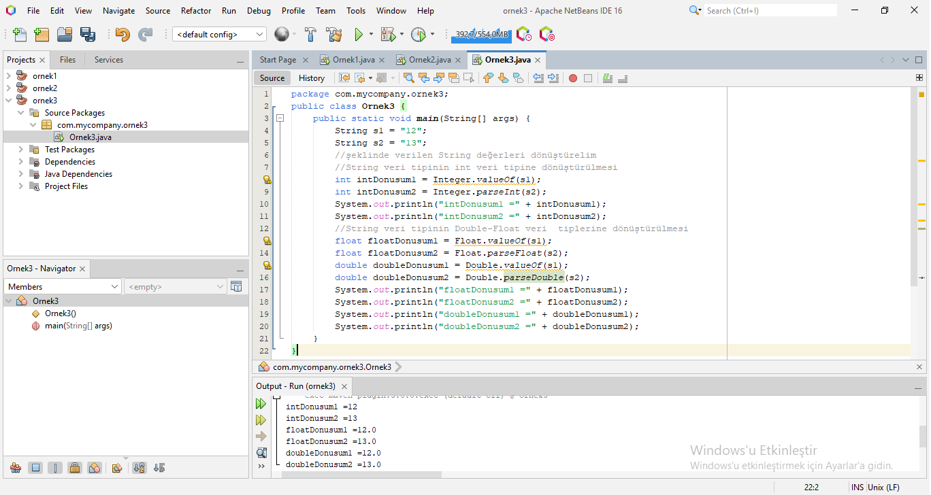
Örnek - 3
String tipinin sayısal tiplere dönüşümünü inceleyelim.

Slide 30
Kaynak
Hilmi KUŞÇU Ders Notları
Kim Korkar Java’dan? Alper AKALIN – 9. Baskı

